Slide 1

Evaluación de proyectos y emprendimiento

Slide 2
Profesor
Gustavo Adolfo Henríquez Maureira
Ingeniero Civil Industrial UDP
MSC (c) en gestión de operaciones U. de Chile
Diplomado en gestión financiera y contable UAI
Subgerente de control de gestión y T.I. – STP Santiago S.A.
Gerente de Administración y Finanzas – H&J Asesorías SPA

Slide 3
OBJETIVO
Desarrollar habilidades para aplicar la metodología de evaluación de proyectos, a fin de llevar a cabo emprendimientos.

Slide 4
CONTENIDO del curso
Introducción a la evaluación de proyectos. Conceptos de oferta y demanda, impuestos y fallas de mercado.
Introducción a planilla de cálculo y entender el valor del dinero en el tiempo.
Estudio de mercado y definir una estrategia.
Aspectos administrativos y tributarios.
Costos e inversiones (financiamiento). Estimación de ingresos.
Desarrollo del flujo de caja proyectado y estados financieros básicos.
Tasas de retorno.
Fuentes de financiamiento.

Slide 5
Pregunta….
¿Qué aspectos creen que son relevantes para iniciar un negocio?

Slide 6
Pregunta….
¿Cómo podríamos capturar todos estos elementos y ver si vale la pena?

Slide 7
Algunos conceptos
Rentabilidad: ”La rentabilidad es una condición de aquello que es rentable: es decir, que genera renta (provecho, utilidad, ganancia o beneficio). Financiero, por su parte, es lo que se asocia a las finanzas (vinculadas a los caudales o el dinero).”
Riesgo: “El riesgo financiero hace referencia a la incertidumbre producida en el rendimiento de una inversión” (variabilidad)
Plazo: El tiempo definido para el negocio o emprendimiento
¿Qué importancia tienen?

Slide 8
Ejemplos
Supongan que invierte $100 el 2019 y luego el 2020 tiene $105. ¿Cuál es la rentabilidad?
Y si luego al 2021 tiene $95, ¿Cuál sería la rentabilidad?

Slide 9

¿Cómo medir rentabilidad?
¿Cuál es la rentabilidad promedio mensual?
Mes | Rentabilidad
1 | 4.00%
2 | 1.00%
3 | 4.00%
4 | 1.00%
$$μ=\sum_{i=1}^{n}{\frac{r_{i}}{n}}$$

Slide 10
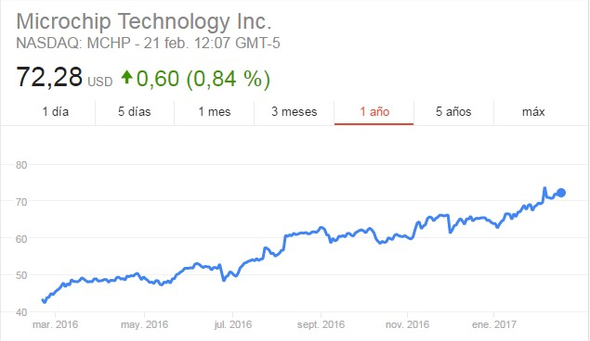
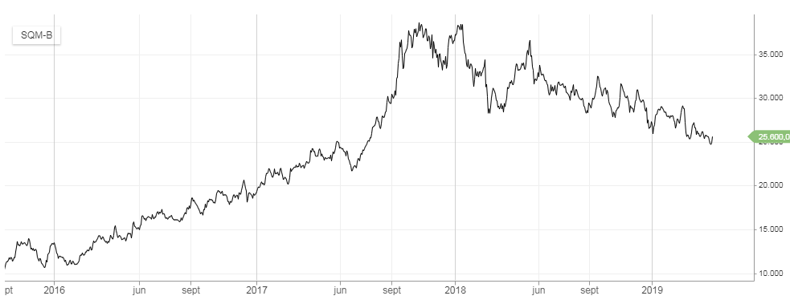
Riesgo
¿Cuál de las dos inversiones tiene más riesgosa?

Slide 11

¿Cómo medir el riesgo?
Utilizaremos la varianza. (Técnica limitada pero más simple)
Mes | Rentabilidad
1 | 4.00%
2 | 1.00%
3 | 4.00%
4 | 1.00%
$$S=\sum_{i=1}^{n}{\frac{{{(r}_{i−μ})}^{2}}{n−1}}$$

Slide 12
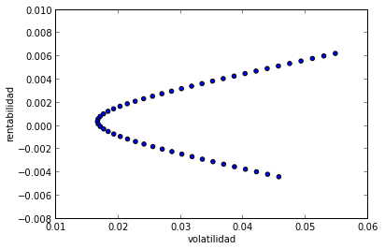
Supongan estas situaciones
Disponemos de $1.000.000 para invertir en algún negocio, hemos analizando la rentabilidad contra la variación en sus ingresos podemos ver el siguiente gráfico:

Slide 13
¿Qué aprendimos hoy?
Entender los elementos para evaluar cualquier proyecto o negocio
Conceptos de rentabilidad, riesgo y plazo
Hay que buscar decisiones racionales considerando estos aspectos.

Slide 14
Pensemos un poco….
Tengo mi negocio cuya rentabilidad anual promedio es de un 25% y, un conocido, me ofrece un negocio donde puedo invertir $100.000, tengo costos mensuales de $85.000 e ingresos de $120.000.
¿Me conviene tomar ese negocio?

Slide 15
Pensemos un poco…. Ahora con riesgo
Tengo mi negocio cuya rentabilidad anual promedio es de un 25% , un conocido, me ofrece un negocio donde puedo invertir $100.000, tengo costos mensuales de $85.000 e ingresos en base a la siguiente tabla.
¿Me conviene tomar ese negocio?

